Slide 1
12
LA CATTEDRA
DEI NON CREDENTI
E
IL CORTILE DEI GENTILI

Slide 2
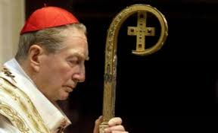
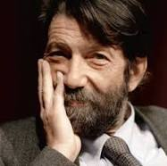
La Cattedra dei non credenti
Avviata nel lontano 1987 e conclusasi 2002, fu voluta dall’allora card. MARTINI. L’arcivescovo portò personalità dichiaratamente non credenti a confrontarsi con le ragioni della fede, a partire da tematiche forti.
Tali incontri trovarono un crescente consenso di pubblico, anche per l’alto spessore degli interventi (alcuni poi raccolti in successive pubblicazioni).
Parteciparono tra gli altri: Massimo Cacciari, Edoardo Boncinelli, Gustavo Zagrebelsky, Giulio Giorello, Carlo Sini, Susanna Tamaro.

Slide 3
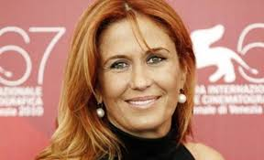
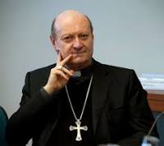
Il "Cortile dei Gentili"
La struttura promossa dal card. Ravasi, presidente del Pontificio consiglio della cultura, fu inaugurata nelle sedi dell‘UNESCO a Parigi, nel 2011.
Il «Cortile dei Gentili», che prende il nome da uno dei quattro cortili del Tempio dove i gojim (pagani) incontravano sacerdoti e scribi, intende promuovere la riflessione e il confronto fra "laici" e cattolici su temi come libertà, bene comune, legalità, arti, verità e scienza.
Nel tempo Il Cortile è diventato una fondazione con a capo Giuliano Amato, giudice della Consulta. Nel comitato scientifico troviamo tra gli altri Monica Maggioni e Enrico Letta.

Slide 4
Italia: CRESCE LA DOMANDA DI UNA NUOVA RELIGIOSITA’ secondo le ultime indagini statistiche CRESCE LA VOGLIA DI CREDERE MA «OGNUNO A MODO PROPRIO»?
LA NUOVA RELIGIOSITÀINDIVIDUALE: ‘RELIGIONE MAGRA’, SENZA RITI, SENZA DOTTRINA?
LA NUOVA RELIGIOSITÀ CARISMATICA?
CULTI ESOTERICI, VEGETARISMO, SCIAMANESIMO?

Slide 5
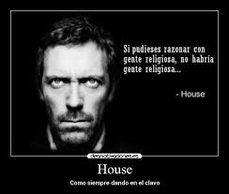
Cresce l’ateismo in Occidente. Cresce l’indifferenza etsi deus non daretur
CAUSE:
La scuola laboratorio di indifferentismo religioso?
Le istituzioni in discredito? La famiglia muta
La pubblicità al posto della tradizione religiosa (Befane al posto dell’Epifania di Nostro Signore)?
La fiction veicolo di irreligiosità?
Un Cristianesimo fragile: nell’autodispensa in questioni etiche e soprattutto nell’accettazione dei fondamenti teologici (Vito Mancuso)

Slide 6
La generazione del ‘68 un eterno giovanilismo
Abbiamo esaltato tutto ciò che è plurimo, orizzontale, non gerarchico, frammento di esperienza vissuta, l’umano in tutte le sue bassezze -tutto questo è per noi diventato il Cielo.
Ci siamo ritrovati liberi di scegliere di sciogliere matrimonio, maternità, credo religioso, associazione politica: senza nessuna fedeltà, nessuna fede in assoluti.
A fronte di un giovanilismo (che studiosi come Bauman Zygmunt individua nella fascia compresa tra i 46 ei 64 anni), la posta in gioco è quella educativa. L’eterno giovanilismo della generazione del ‘68 produce un indifferentismo incredulo nelle nuove generazioni (, 2014): i giovani si sentono superflui, sentono di vivere in una società che non ha bisogno di loro, che tiene le energie migliori nel freezer. Cf. A. Matteo, Eterni bambini. Cari adulti, ma quando crescete? In «Avvenire» 17 febbraio 2014.

Slide 7
Uno sguardo alle statistiche
Nel 2011 in Italia dichiarano di essere il 49% credenti e 13% atei e agnostici.
Il 44% dei credenti è però dubbioso, pensieroso, credono in Dio ma per esempio sono dubbiosi nell'aldilà.
Più fluida la percentuale su temi etici: per esempio per l'eutanasia si schiera il 37% contro il 33 di contrari e 30 di incerti.
Il dialogo con i laici dovrà tener conto di una ‘via italiana alla religione’: non una generazione incredula ma che crede a modo suo e ha un gran bisogno di credere -sostanzialmente emerge una «palese e tangibile voglia di sacro» (Garelli, 2011): vedi la folla al santuario di San Gabriele in Abruzzo.

Slide 8
ateismo classico e umanismo contemporaneo
Già gli STOICI distinguevano due modi di essere atei: o perché si parla contro la divinità o perché non la si tiene in nessun conto ("non sembrano sentire alcuna inquietudine religiosa" Gaudium et spes, 19 b).
L'ATEISMO CLASSICO è la posizione speculativa di chi nega Dio in nome di un sistema ontologico che si spiega da sé (materialismo).
L'ATEISMO CONTEMPORANEO è l'affermazione dell'uomo che reputa di fare a meno di Dio comunque inteso. L’uomo è consegnato nelle proprie mani in particolare sul piano morale -fino al paradosso di Kirillov nei Demoni di Dostoevskij (se Dio c’è, tutta la volontà è sua, se Dio non c’è tutta la volontà è mia fino al suicidio stesso, per affermare al più alto grado la mia libertà). Cf. anche la lezione di 2 Cr 12,1: Roboamo rappresenta l'uomo che al culmine della sua potenza e del suo orgoglio abbandona Dio.
Negli ultimi anni: NEOATEISMO arrabbiato, arrogante e poco incline al dialogo, di impostazione scientista (naturalismo) o empirista (Lecaldano, Danilo Mainardi).

Slide 9
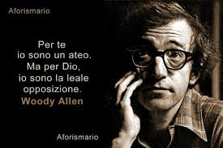
Caduta la condanna di empietà (Gaudium et spes 19.20.21), la Chiesa e il credente possono trovare nell’ateismo un'occasione di approfondimento della propria fede (anche attraverso filoni come la Teologia dell’assenza di Dio).
L’ateo infatti ricorda al credente che solo Dio può parlare fino in fondo di Dio (andare oltre è idolatrico: Es 20,4). Ci ricorda l'ubbidienza/ignoranza di fronte al Dio scandalo (Dio della Croce).
Un ateismo non fondamentalista può far sì che la Parola Dio non muoia, che il suo problema sia ancora attuale, magari sotto forma di «leale opposizione».
Può ricordare a tutti che la vocazione del Cristianesimo è nella storia un continuo autosuperamento (Rahner).

Slide 10
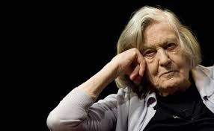
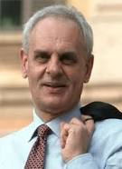
Chi sono i nuovi atei?
Cosa vuol dire essere ateo in Europa «la terra più scristianizzata dell'Occidente» (Marcello Pera, Perché dobbiamo dirci cristiani, 2008)?
Secondo Pera, laico e liberale, ’ateo devoto’ vuol dire chiedere al Cristianesimo le ragioni della speranza di fronte al disordine globale.
Di fronte ai drammatici eventi degli ultimi tempi, l'autore afferma, parafrasando Benedetto Croce, che «dobbiamo dirci cristiani». Anche perché un liberalismo anticristiano «è senza fondamenti e le sue libertà sono appese nel vuoto».
È proprio muovendo dal politico che Pera avanza la proposta del "cristiano per cultura" distinto ma non opposto al «cristiano per fede»; anzi il primo non deve negarsi alla possibilità del secondo.

Slide 11
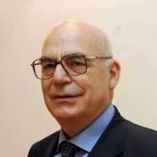
Salvatore Natoli, Dio e il divino Confronto con il Cristianesimo, 1999
L'ateismo di Natoli muove dal presente, epoca post cristiana caratterizzata dalla «secolarizzazione della secolarizzazione». La prima non aveva cancellato la domanda di salvezza. Oggi invece nessuno sente più il bisogno di essere salvato. Alla fine sopravvive un Cristianesimo nella sua versione profana, senza più imbarazzanti dogmi quali la resurrezione dei morti, eccetera.
Tuttavia l'ateismo non è più opposto al Cristianesimo. L'autore parla di «alleanza» per recuperare insieme il senso del limite, la fine di ogni sogno di onnipotenza, per far fronte al disordine di individui che vogliono solo stare il meglio possibile al mondo.
Di conseguenza occorre un confronto «alto e strenuo» muovendo da una (neopagana) etica del finito: autosufficienza della nostra precarietà, come nell'eroe greco che accetta il dono della vita senza speranza né salvezza alcuna.
Sul richiamo al Cristianesimo con la sua paradossalità di chi è sale della terra nel suo essere e non essere di questa terra, si veda Massimo Cacciari

Slide 12
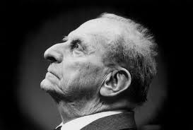
Ragione e laicità in Norberto Bobbio
C'è poi un ateismo agnostico, laico ma non laicista. Non nega Dio, ma in nome della ragione limitata e fallibilista, unico modo che abbiamo per capire, sapere, conoscere, afferma che «sarebbe ridicolo sostenere che Dio non c'è; per il non credente esiste il mistero» (1997)

Slide 13
Un progetto comune tra laici e cattolici
Il dialogo muove dal presupposto che secondo alcuni studiosi il tratto determinante dei prossimi 50 anni sarà il mix tra religione e politica.
In sostanza, c’è il fine comune di un progetto di società che non lasci l'uomo a doversi spiegare da solo la sua solitudine (vedi Sergio Zavoli).
Per i credenti il vero problema sarà come conciliare il messaggio cristiano con esperienze e costumi contemporanei. Ritorna il problema della mediazione.
Sulla non esclusione del credente dal dibattito pubblico vedi Habermas.

Slide 14
Per una libera elaborazione nella fedeltà al vangelo
Per Evandro Agazzi la soluzione consiste «nel lasciare molto spazio di libera elaborazione a quei cristiani convinti che, proprio perché sentono vitalmente il loro cristianesimo, non possono fare a meno di impegnarsi soffertamente affinché esso incontri quelle dimensioni della contemporaneità con le quali essi sono più direttamente a contatto e che forniscono terreno di incontro anche per un dialogo pluralistico sincero» (1994).

Slide 15
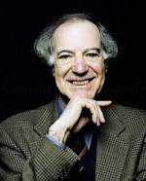
educazione al dialogo
Le prospettive di dialogo tra laici e credenti devono fondarsi su una precisa educazione al dialogo -come nella già sperimentata educazione interculturale.
Occorre una particolare attenzione alle ragioni dell'altro ma anche certi snodi critici: per esempio, per molti laici il dialogo necessita di un concetto non assolutizzato di verità (vedi Norberto Bobbio) a favore di argomentazioni razionali difese ma non assolute.
Tuttavia per alcuni laici (vedi Salvatore Veca Un'idea di laicità, 2013) una verità intesa come relazione e non imposta come astrazione può facilitare un percorso serio di confronto e di interrogazione su cosa significa l’incontro con qualcuno che è la verità.

Slide 16
Invitati a comunicarci l’oltre di ciascuno
Se non possiamo non rimanere inquieti di fronte al fenomeno dell'ateismo che spesso si traduce in un vuoto che gli uomini colmano con la malinconia (G. Scholem), ciononostante non possiamo non continuare a sperare nel dialogo, secondo una testimonianza viva che tocca il cuore.
Con l’Apostolo: «esaminate ogni cosa, tenete ciò che è buono» (1 Ts 5,21), siamo altresì convinti che:
«gli uomini che si incontrano nella via di Dio hanno qualcosa da comunicarsi a vicenda; l’uno può essere qualcosa per l'altro... non per una ricchezza interiore ma per quello che non è, per la sua povertà, per il suo gemere e sperare, per tutto quello che nel suo essere rinvia a qualcosa di diverso, che è oltre il suo orizzonte e oltre la sua forza»
Karl Barth, Lettera ai Romani, pagina 9.

